Slide 1
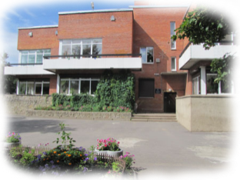
Масленица — веселый, шумный, любимый народный праздник. В масленичную неделю люди провожают зиму и встречают весну. Символами этого праздника считаются солнце, блины и чучело Масленицы. В нашем детском саду стало уже доброй традицией праздновать Масленицу!
Солнышко выглядывало из-за туч, и уже совсем по- весеннему пригревало наряженных детей. Ребята с румяными щечками, в ярких платках кружились в хороводе, завлекая в весёлую пляску весь детский сад, а затем играли в веселые русские народные игры. Детские глаза выражали восторг, а на лице сияла улыбка от ярких эмоций праздника.
Наш праздник был пропитан народным колоритом, русские народные мелодии и костюмы, пляски и хороводы, игры и забавы. В завершении детей ожидали вкусные блины и горячий чай. Повсюду царила атмосфера радости и веселья. Веселым и задорным праздником зиму проводили! Будем ждать весну!!!
Часто с детьми мы проводим праздники и посиделки по русскому фольклору. А еще на Масленицу принято угощать всех блинами и чаем.
Хотим обратить ваше внимание, что русский фольклор лучше всего знакомит детей с традициями, обрядами и праздниками своего народа, что неизменно формирует любовь к своей Родине и гордость за нее!

Slide 2
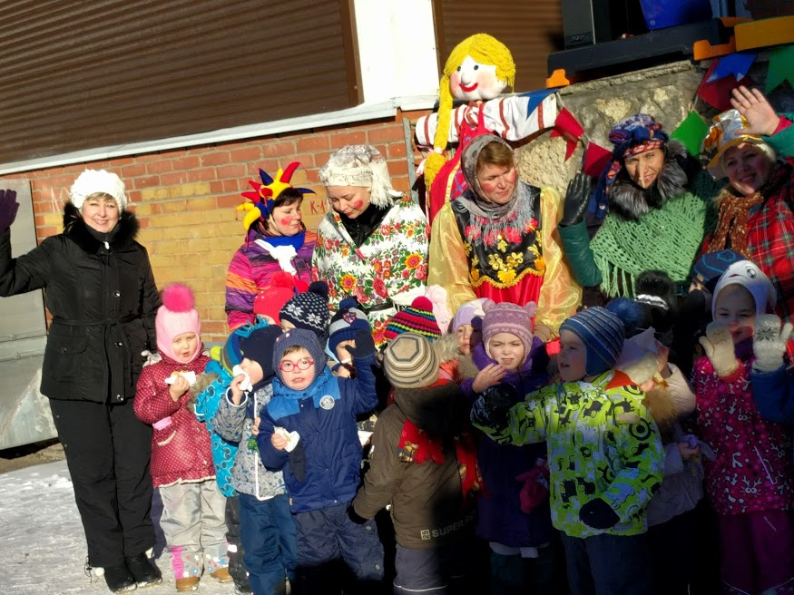
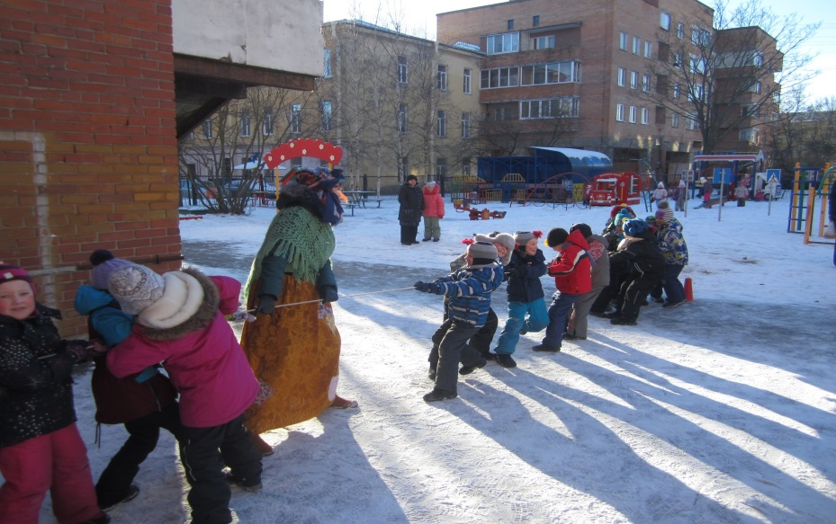
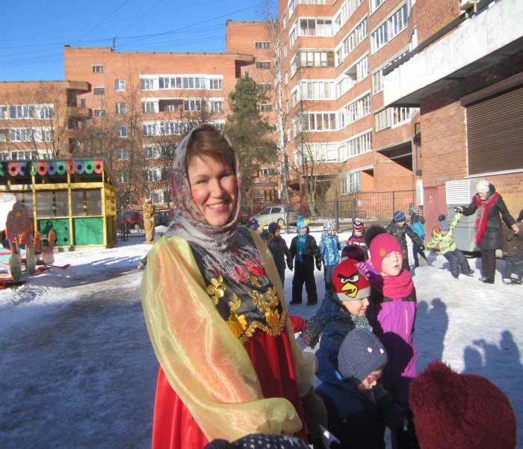
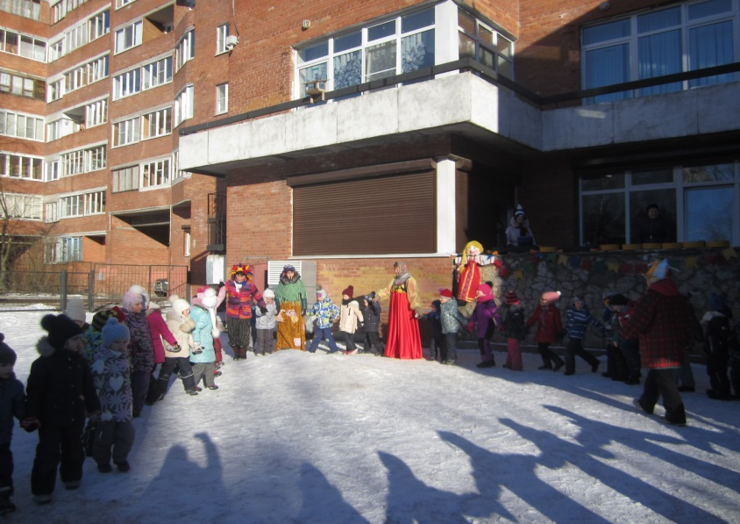
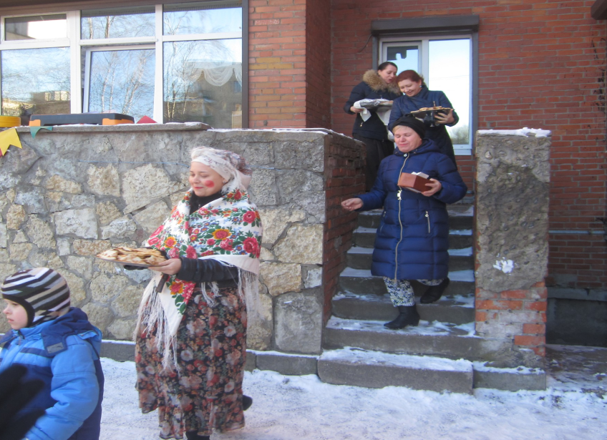

Slide 3
